Slide 1


新能源出力曲线构建方法
能源科技创新研究院

Slide 2
总体技术路线
01
数据
02
年景分类建库
03
代表年选取
网格、具体风速与辐照度
按资源阈值分为三类
记录类内样本数
K-medoids中心年
保留8760小时序列
04
低、高出力片段识别
05
资源曲线校正
06
气象—功率转换
按照月特性统计片段强度、时长，建立完整过程库
在代表年基础上按照月特性进行低、高出力片段校正
机组曲线与参数修正

Slide 3

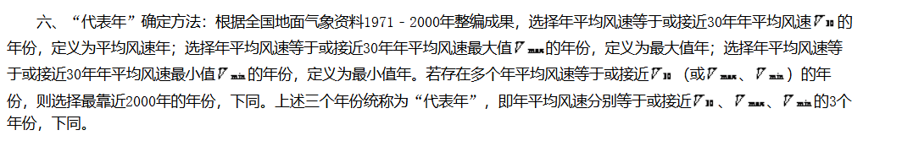
（一）数据处理与代表年命名原则
数据处理
海南被分为80个网格点，求80个网格点平均值，得到代表的8760风速、辐照曲线，对风速求立方和代表全年风电资源，对辐照度直接求和代表全年光伏资源
代表年命名
参考全国风能资源评价技术规定，命名三条曲线为大资源年、平均资源年、小资源年
全国风能资源评价技术规定
第二章第四条第六点

Slide 4
（二）年景分类建库标准划分
基于76年资源排序的三级资源年划分
分组依据
• 1950—2025年共76年，闰年删除2月29日
• 按资源指标（风速立方和、辐照和）升序排序
• 每库再用K-medoids选完整代表年
各资源分别排序；76×25%=19，因此三类可直接取19／38／19年。
76年样本的排序边界
三级资源年
升序名次
样本比例
年份数
小资源年
第1—19名
前25%
19年
平均资源年
第20—57名
中间50%
38年
大资源年
第58—76名
后25%
19年

Slide 5
（三）代表年选取
选取合理性：保留全年结构与类内特征
首先依据年总资源量将历史年份划分为大资源年、平均资源年和小资源年三个资源库。
各资源库分别进行 K-medoids 聚类，选择与库内其他年份距离之和最小的真实年份作为代表年。
选取历史年作为代表年生成曲线合理性
1.用资源年库聚类选出来的一个样本中心相对于用概率模型，可以保证季节结构、连续片段、爬坡和月度关系同时合理，能源局选一年完整年作为标准年。
2.若以代表月进行拼接，概率分布上看并不如历史年拟合的效果好，连接处将不会存在时序性，并且会有可能切割长时片段，后期在插入校正片段时会兼顾月特性。
重新计算的年代表样本
资源
大资源年
平均资源年
小资源年
海上风电
1988
1998
1984
陆上风电
1988
1993
1959
光伏
2019
2006
1985

Slide 6
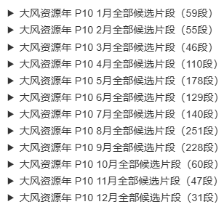
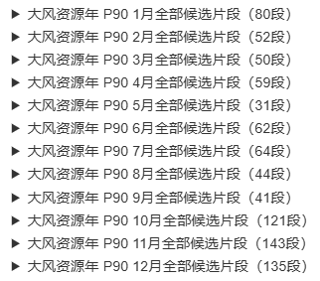
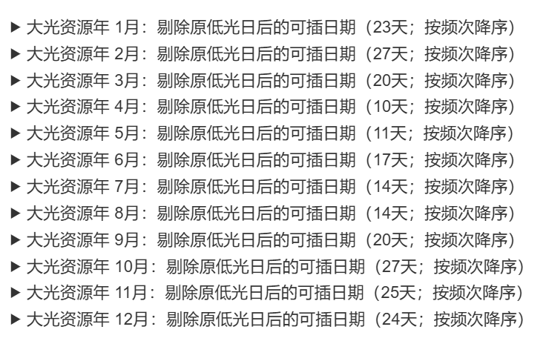
（四）低、高出力过程的识别
片段识别
对象 | 当前算例可确认的口径
风资源 | 风速低于P10阈值、高于P90阈值且时长≥3小时
太阳能资源 | 日平均辐照度P10 识别低辐照日
片段排序
每个月建立一个片段库，建立12个库，所有片段按照平均值排序。光资源年库要将已经是低出力的日期删掉。

Slide 7
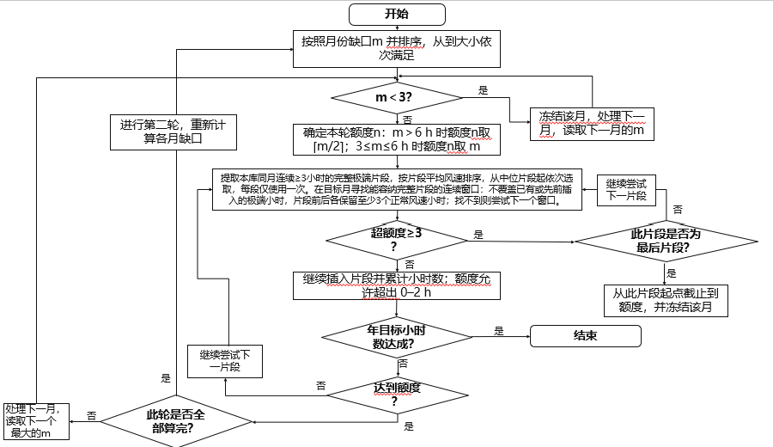
（五）资源曲线校正
风电出力曲线片段插入
极端小时数:风速低于P10阈值、高于P90阈值且时长≥3小时片段总小时数
年目标小时数：资源年库平均年极端小时数（年目标小时数）
月度缺口:资源年库平均月极端小时数（月目标小时数）—代表年每月极端小时数
为什么选择中位片段
选择完整年作为基础典型曲线，年缺口小时数基本为总低出力小时数的六分之一，极端出力片段已经在基础年数据上有所提现，所以无需再插入极端片段，从中位数开始插。

Slide 8
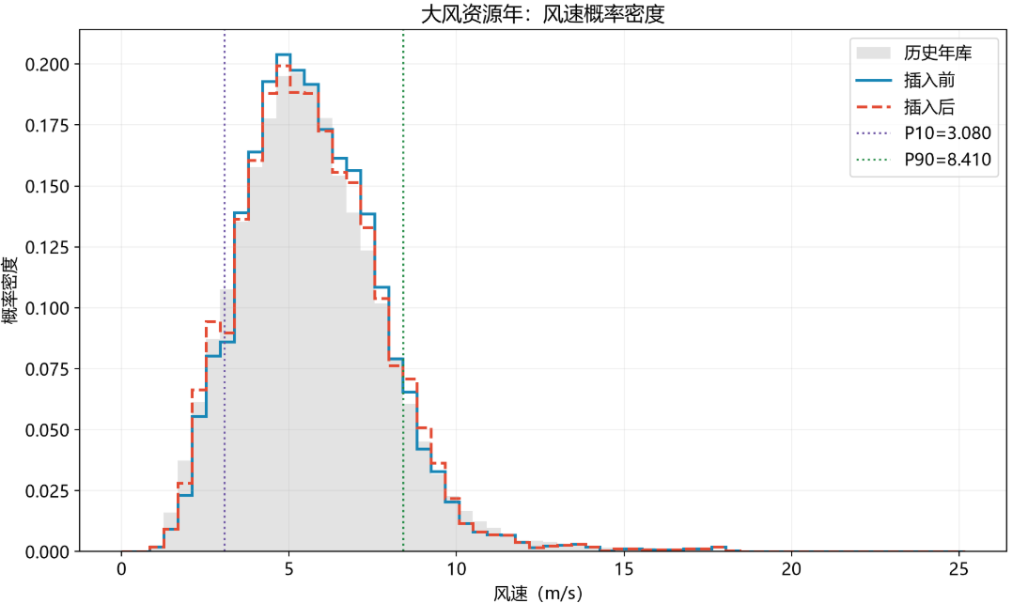

（五）资源曲线校正
分别统计“风速≤v”的小时占比 F(v)（概率分布函数）
历史库19年共166,440小时；代表年8,760小时。每组按自己的小时数除，得到两条累计分布曲线。
Wasserstein距离：它比较的是两组数据的整个概率分布。
可以理解为：将一个分布搬运成另一个分布时，概率质量所需的最小平均移动距离。这个值越小，说明场景曲线的概率分布越接近历史资源库。
计算Wasserstein距离：沿风速轴累加两条累计曲线的差，也就是两条曲线围成的面积，差的绝对值的积分
Notes:
将小时风速从大到小排列；横轴10%处表示约10%的小时风速不低于纵轴值。
风速持续曲线：各超越概率下有多大风速

Slide 9
（五）资源曲线校正
风电阈值不同方向插入Wasserstein距离对比
代表曲线 | 单独阈值 | 向小侧 | 向大侧
大风资源年 | P10小风 | 0.069618 | 0.069722
大风资源年 | P90大风 | 0.104901 | 0.105201
平均风资源年 | P10小风 | 0.063641 | 0.063893
平均风资源年 | P90大风 | 0.179307 | 0.180837
小风资源年 | P10小风 | 0.072195 | 0.072294
小风资源年 | P90大风 | 0.131608 | 0.130837
从中位数是为了避免极端片段出现，由表格可以看出向哪侧开始插并无明显区别
最终确定：p10片段往下， p90片段往上

Slide 10
海风大资源年1988：9月每日最多一段
电力规划设计总院
China Electric Power Planning & Engineering Institute
每轮先按月缺口折半定额度；同月候选从中位强度开始，每天最多新增一段
库阈值：P10 = 3.693 m/s；P90 = 10.679 m/s。原有阈值小时不改，新增片段两侧保留≥3个正常小时。
P10低风：9月目标178h；102h → 142h
P90大风：9月目标59h；22h → 42h
月缺口76h → 额度38h；全年剩50h，5段共40h
月缺口37h → 额度19h；全年剩23h，2段共20h
9月1—7日每天恰好一段（条形位置和长度对应当日24小时；UTC）
9月1日
9月2日
9月3日
9月4日
9月5日
9月6日
9月7日
P10 9h
P10 10h
P10 7h
P10 5h
P10 9h
P90 11h
P90 9h
00
12
24
00
12
24
00
12
24
00
12
24
00
12
24
00
12
24
00
12
24
七段按顺序占用七个不同日历日；跨午夜片段也将占用其触及的全部日期。
序号
尾部
历史来源起点
代表年目标时段
时长／片段均速
距上一段正常小时
①
P10低风
2020年9月8日22时
9月1日00—08时
9h／3.000 m/s
首段
②
P10低风
1955年9月7日23时
9月2日00—09时
10h／2.986 m/s
15小时
③
P10低风
1989年9月19日10时
9月3日01—07时
7h／2.984 m/s
15小时
④
P10低风
1971年9月17日17时
9月4日00—04时
5h／2.969 m/s
16小时
⑤
P10低风
2020年9月11日22时
9月5日00—08时
9h／2.962 m/s
19小时
⑥
P90大风
1953年9月22日04时
9月6日00—10时
11h／11.456 m/s
15小时
⑦
P90大风
2025年9月24日01时
9月7日00—08时
9h／11.501 m/s
13小时
来源：1950—2025年海风大资源年库；完整月度结果、逐段日志和验证见配套MD。

Slide 11
01 月目标与缺口优先级
先按历史库确定月目标，再按正缺口从大到小处理
本库阈值：P10 = 3.693 m/s；P90 = 10.679 m/s。仅计连续≥3小时的完整片段。
P10 低风：按缺口排序
P90 大风：按缺口排序
月
目标 h
已有 h
正缺口 h
月
目标 h
已有 h
正缺口 h
8月
178
43
135
7月
47
0
47
9月
178
102
76
9月
59
22
37
11月
29
0
29
8月
32
0
32
2月
27
4
23
6月
31
11
20
10月
34
15
19
4月
19
0
19
12月
19
8
11
12月
145
128
17
1月
32
26
6
3月
30
15
15
3月
30
26
4
1月
72
66
6
4月
57
95
0
5月
17
12
5
5月
105
200
0
2月
46
47
0
6月
72
106
0
10月
179
284
0
7月
80
98
0
11月
177
222
0
海风大资源年1988 · 9月算例
01 / 05

Slide 12
02 前十天插入前：已有片段
9月1—7日无合格阈值片段；8—10日已有低风片段须保留
00
06
12
18
24
9月1日
每行24小时（UTC）
已有P10
9月2日
9月3日
9月4日
9月5日
9月6日
9月7日
9月8日
9月9日
9月10日
前十天已有P10共3段，落在图中的合格小时为31 h；已有P90为0 h。
09-08 22时至09-09 06时（9 h） 09-09 17时至09-10 07时（15 h） 09-10 17时至09-12 11时（43 h）
海风大资源年1988 · 9月算例
03 / 05

Slide 13
03 前十天插入后：全部片段落点
五段低风与两段大风依次占用9月1—7日，8—10日原有片段不动
00
06
12
18
24
9月1日
每行24小时（UTC）
9h
已有P10
9月2日
10h
新增P10
9月3日
7h
新增P90
9月4日
5h
9月5日
9h
9月6日
11h
9月7日
9h
9月8日
9月9日
9月10日
新增P10：5段、40 h 新增P90：2段、20 h 原有P10：3段、前十天占31 h
间隔3h，空间
所有新片段分别占用不同日历日；相邻片段之间保留正常小时，不覆盖原有阈值小时。
海风大资源年1988 · 9月算例
04 / 05

Slide 14
04 9月候选片段与本轮额度
同库、同月取完整片段，从平均风速中位附近依次试插
P10：220段候选，月缺口76 h，本轮额度38 h，实际插入40 h
P90：45段候选，月缺口37 h，本轮额度19 h，实际插入20 h
序号
尾部 / 名次
历史来源开始
长度 / 片段均速
1988年目标时段
1
P10 / 第110名
2020年 09-08 22:00
9 h / 3.000 m/s
09-01 00:00—08:00
2
P10 / 第109名
1955年 09-07 23:00
10 h / 2.986 m/s
09-02 00:00—09:00
3
P10 / 第108名
1989年 09-19 10:00
7 h / 2.984 m/s
09-03 01:00—07:00
4
P10 / 第107名
1971年 09-17 17:00
5 h / 2.969 m/s
09-04 00:00—04:00
5
P10 / 第106名
2020年 09-11 22:00
9 h / 2.962 m/s
09-05 00:00—08:00
6
P90 / 第24名
1953年 09-22 04:00
11 h / 11.456 m/s
09-06 00:00—10:00
7
P90 / 第26名
2025年 09-24 01:00
9 h / 11.501 m/s
09-07 00:00—08:00
表列出前十天实际新增的全部7段。候选片段按平均风速排序，跳过放不下或碰到既有阈值片段的窗口。
海风大资源年1988 · 9月算例
02 / 05

Slide 15
05 前十天的月缺口变化
缺口是整月目标减整月已有量；每天只记录新插片段带来的减少
日期
当日新增P10
P10月缺口剩余
当日新增P90
P90月缺口剩余
本轮结果
9月1日
9 h
67 h
0 h
37 h
9月2日
10 h
57 h
0 h
37 h
P10：76 h 缺口，额度38 h
5段共40 h，超额度2 h
9月3日
7 h
50 h
0 h
37 h
9月4日
5 h
45 h
0 h
37 h
P90：37 h 缺口，额度19 h
9月5日
9 h
36 h
0 h
37 h
2段共20 h，超额度1 h
9月6日
0 h
36 h
11 h
26 h
9月7日
0 h
36 h
9 h
17 h
9月插后合格小时
P10：102→142 / 178 h
9月8日
0 h
36 h
0 h
17 h
P90：22→42 / 59 h
9月9日
0 h
36 h
0 h
17 h
9月10日
0 h
36 h
0 h
17 h
本轮补到约一半；剩余缺口转入后续轮次与全年目标共同判断。
海风大资源年1988 · 9月算例
05 / 05

Slide 16
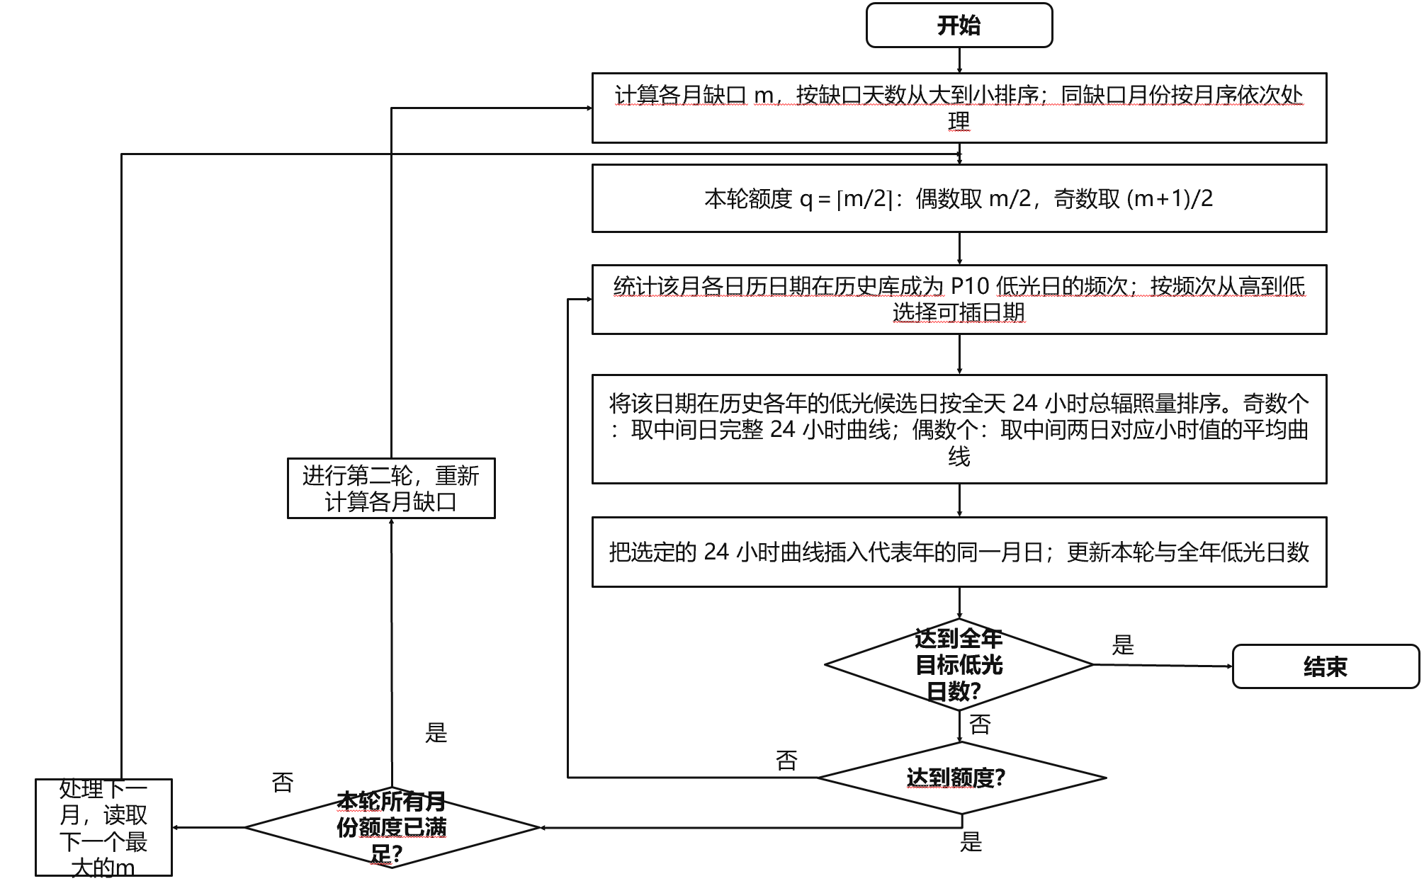
（五）资源曲线校正
光伏出力曲线片段插入
低辐照日:全天总辐照值低于P10阈值
年目标低辐照日：资源年库平均年低辐照日
月度缺口:资源年库平均月低辐照日（月目标低辐照日）—代表年每月低辐照日

Slide 17
01 确定低光日目标与月缺口
全库日均辐照P10作阈值；按正缺口从大到小选月
本库19年 · 代表年2019 · P10=126.126 W/m²（日总量等价阈值 3.027 kWh/m²）
优先次序
月份
历史目标/天
插前/天
正缺口/天
2月是最大缺口
1
2月
4
0
4
2
3月
2
0
2
历史月目标 4 天，代表年插前 0 天。
3
11月
5
3
2
4
12月
9
7
2
第一轮额度 = ⌈4÷2⌉ = 2 天
5
4月
1
0
1
6
5月
1
0
1
代表年全年已有 24 天 → 年目标低辐照日目标 37 天
7
6月
1
0
1
只替换原本不是低光日的日期；已有低光日24小时曲线保持原样。
8
7月
1
0
1
9
10月
3
2
1
10
1月
7
8
0
11
8月
1
2
0
12
9月
2
2
0
大光资源年2019 · 2月算例
01 / 05

Slide 18
02 统计2月每个日历日期的低光频次
同库19年逐日统计：哪一天更常成为P10低光日，就优先考虑哪一天
每格为“该日成为低光日的次数 / 19年”；2月14日为0次，没有可用同日低光模板。
2月1日
2月2日
2月3日
2月4日
2月5日
2月6日
2月7日
第1轮插入
3 / 19
3 / 19
2 / 19
5 / 19
2 / 19
2 / 19
4 / 19
2月8日
2月9日
2月10日
2月11日
2月12日
2月13日
2月14日
第1轮插入
7 / 19
4 / 19
3 / 19
1 / 19
1 / 19
1 / 19
0 / 19
2月15日
2月16日
2月17日
2月18日
2月19日
2月20日
2月21日
第2轮插入
1 / 19
2 / 19
4 / 19
3 / 19
3 / 19
5 / 19
3 / 19
2月22日
2月23日
2月24日
2月25日
2月26日
2月27日
2月28日
3 / 19
1 / 19
2 / 19
1 / 19
2 / 19
2 / 19
4 / 19
频次排序：2月8日 7次 → 2月4日、20日各5次（同频先选日期靠前者）
大光资源年2019 · 2月算例
02 / 05

Slide 19
03 从同日历史曲线中取24小时中位模板
以2月8日为例：7条低光候选按全天总辐照排序，取第4条完整曲线（中位数）
2月8日：历史低光 7 / 19 年；按日总量由小到大排列
第1位
第2位
第3位
第4位
第5位
第6位
第7位
2004年
1958年
1959年
1986年
2015年
2021年
1977年
0.728
1.594
2.403
2.693
2.864
2.873
2.912
单位：kWh/m²；第4位1986年 2.693 kWh/m²，直接采用其真实24小时逐时曲线。
00
03
06
09
12
15
18
21
2月8日原曲线 5.325 kWh/m²
插入1986年模板 2.693 kWh/m²
小时（UTC）
大光资源年2019 · 2月算例
03 / 05

Slide 20
04 插入到代表年的同一月日
展示2月1—28日全部日期：红格是实际替换的完整24小时曲线
单位
判定阈值：日总辐照 ≤ 3.027 kWh/m² 为低光日；未着色的25天逐小时值均未修改。
2月1日
2月2日
2月3日
2月4日
2月5日
2月6日
2月7日
3.95
4.04
4.52
4.12 → 2.49
4.61
5.24
5.36
保持原样
保持原样
保持原样
第1轮 · 24 h
保持原样
保持原样
保持原样
2月8日
2月9日
2月10日
2月11日
2月12日
2月13日
2月14日
5.33 → 2.69
5.20
4.57
4.54
4.54
4.52
5.10
第1轮 · 24 h
保持原样
保持原样
保持原样
保持原样
保持原样
保持原样
2月15日
2月16日
2月17日
2月18日
2月19日
2月20日
2月21日
5.09
5.18
4.78
3.89
5.04
5.42 → 2.05
5.50
保持原样
保持原样
保持原样
保持原样
保持原样
第2轮 · 24 h
保持原样
2月22日
2月23日
2月24日
2月25日
2月26日
2月27日
2月28日
4.11
4.47
3.22
3.74
4.62
5.44
5.40
保持原样
保持原样
保持原样
保持原样
保持原样
保持原样
保持原样
单位：全天总辐照量 kWh/m²。2月4日与8日先插；第二轮2月20日再插。
大光资源年2019 · 2月算例
04 / 05

Slide 21
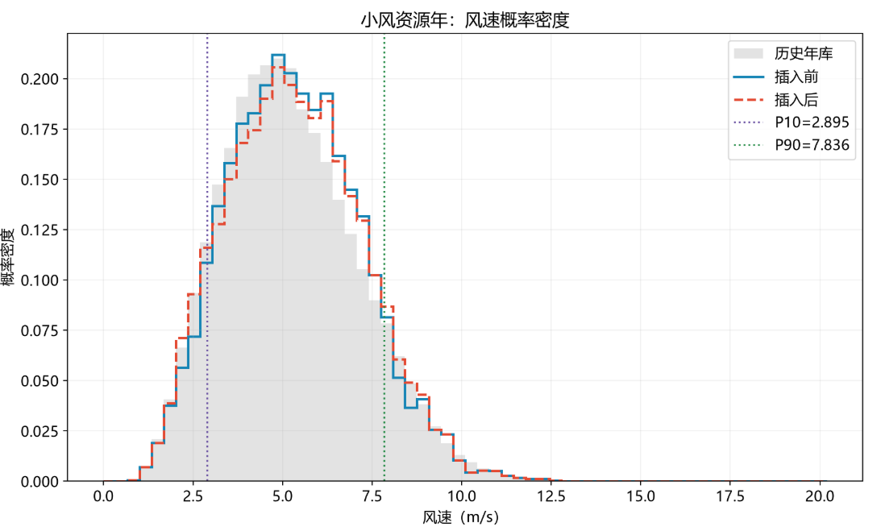
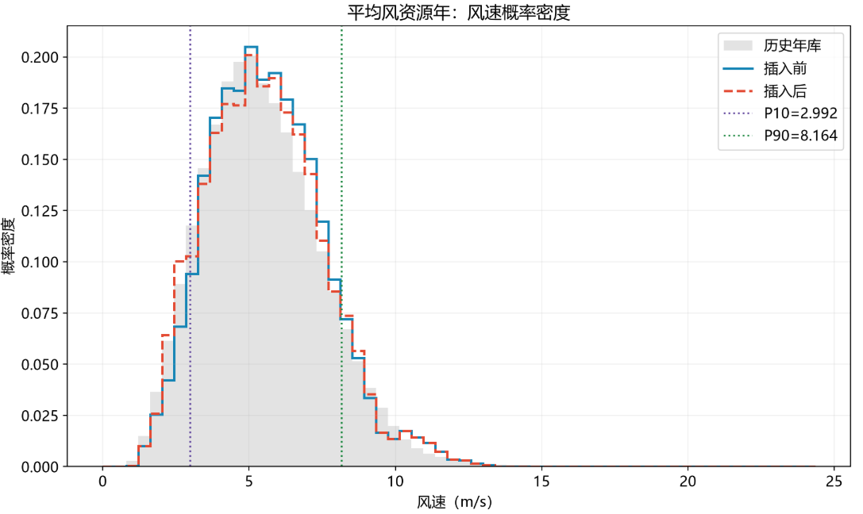
（五）资源曲线校正（海南年聚类）
风电Wasserstein插入前→插入后对比
类别 | Wasserstein插入前→插入后
大风资源年 | 0.125→0.085
平均风资源年 | 0.169→0.105
小风资源年 | 0.148→0.118

Slide 22
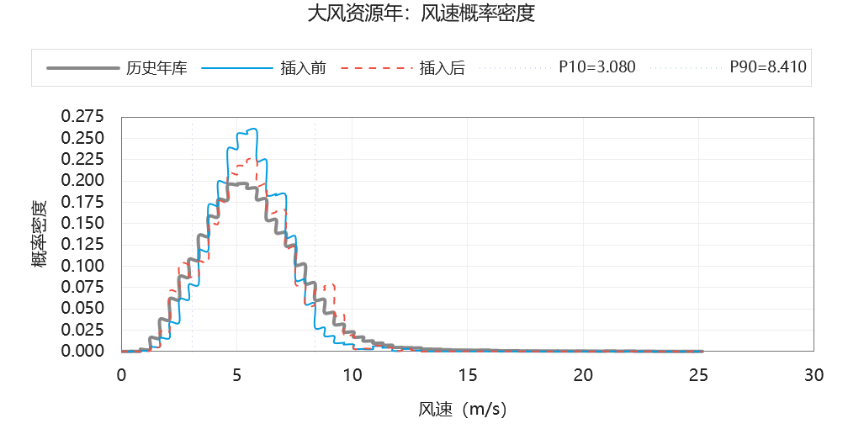
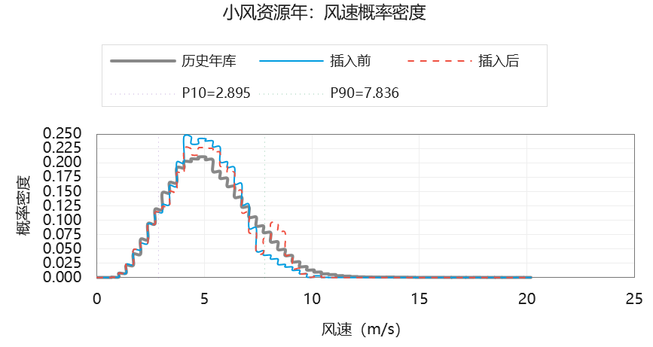
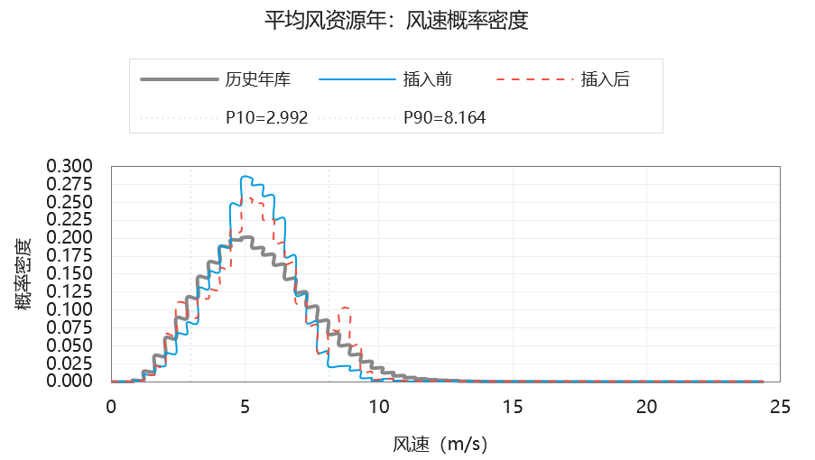
（五）资源曲线校正（海南月聚类）
风电Wasserstein插入前→插入后对比
类别 | Wasserstein插入前→插入后
大风资源年 | 0.443→0.197
平均风资源年 | 0.458→0.222
小风资源年 | 0.284→0.124

Slide 23
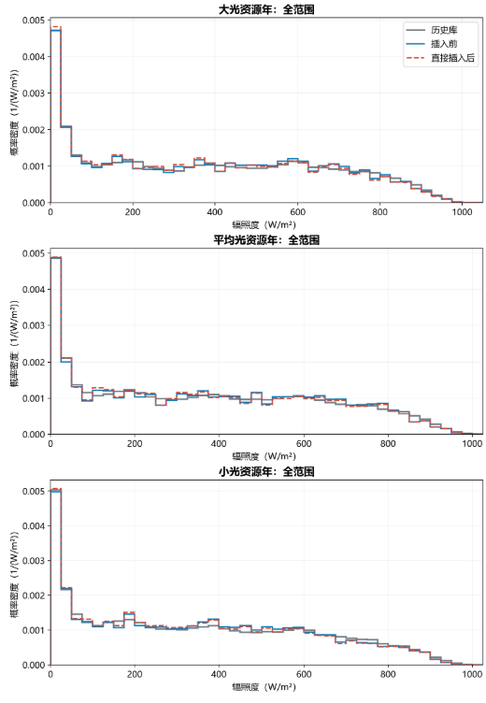
（五）资源曲线校正（海南年聚类）
光伏Wasserstein插入前→插入后对比
类别 | Wasserstein插入前→插入后
大光资源年 | 8.851→ 3.942
平均光资源年 | 6.242→2.463
小光资源年 | 10.365→7.937

Slide 24
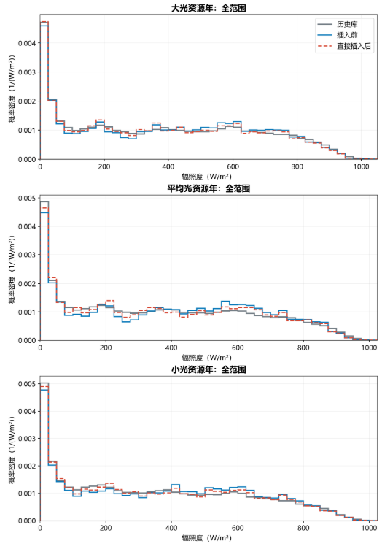
（五）资源曲线校正（海南月聚类）
光伏Wasserstein插入前→插入后对比
类别 | Wasserstein插入前→插入后
大光资源年 | 13.133→ 4.942
平均光资源年 | 25.245→8.171
小光资源年 | 21.175→7.779

Slide 25

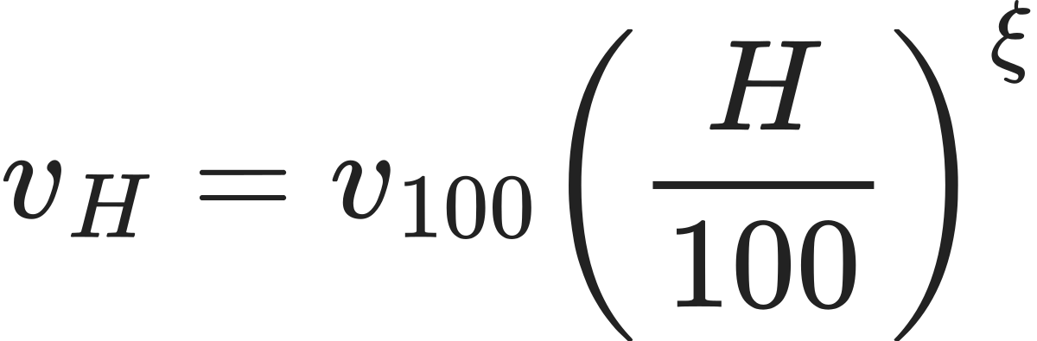
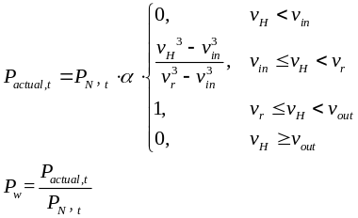
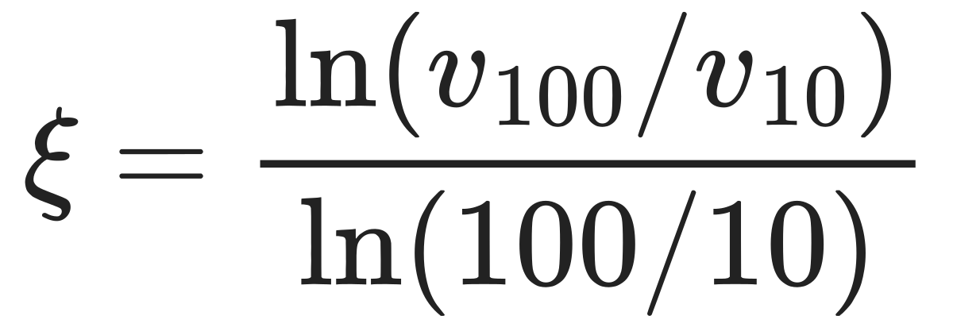





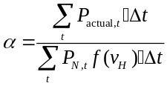
（六）风电气象-功率转换
风电出力转换参数分析及计算
所需ERA5数据
100米风速、10米风速
2
风电功率转换
1
轮毂高度风速修正
需要调研或收资
轮毂高度、标杆机组年总发电量、标杆机组额定功率、标杆机组所能代表的机组台数（总功率），标杆机组切入风速vin、切出风速vout、额定风速vr
α相关变量
，
所在网格轮毂高度H
P0为当地地面大气压，
Tamb是距地面 2 米高度的逐时环境气温，
ρ0为标准空气密度，取值1.225kg/m^3
K为风电场综合损耗系数，设备损耗、风厂布局
所在网格100m风速v100，10m风速v10，通过两个风速计算出风切变指数 ，从而计算出轮毂高度风速vH
α怎么计算
切入风速vin、切出风速vout、额定风速vr、轮毂高度风速vH
标杆机组年总发电量/（标杆机组额定发电量*出力函数）

Slide 26
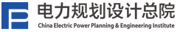




（六）光伏气象-功率转换
光伏出力转换参数分析及计算
所需ERA5数据
水平面太阳辐照度
2
光伏功率转换
1
辐照度与温度修正
需要调研或收资
理论出力系数
标杆机组年总发电量、标杆机组额定
功率、标杆机组所能代表的机组子阵（总功率）
G
=
k
G
t
G
α相关变量
T
c
=
T
amb
+
(NOCT − 20)
800
逐时并网功率
k：水平面转斜面辐照度系数
G
t
：水平面辐照度（W/m²）
β：功率温度系数绝对值（℃⁻¹）
G
γ：综合效率系数，含积灰等影响
G：斜面辐照度（W/m²）
P
=
P
α
t
autual,t
N,t
PV
1000
Tc：组件温度（℃）
T
amb
：2米环境气温（℃）
α怎么计算
T
c
：组件温度（℃）
∑
P
Δt
实际发电量
NOCT：组件标称工作温度
α
=
t
actual,t
PV
G
（℃，取自组件说明书）
β：功率温度系数绝对值（说明书）
γ：综合效率系数，光伏板积灰
∑
P
t
Δt
额定发电量
t
N,t
1000
k：水平面转斜面辐照度系数

Slide 27
（六）海南计算出力转化到整厂、整省
α由标杆机组（子阵）计算可得，代表的是整厂的一批机组，若某厂有n个标杆机组，则需要加权计算计算出该厂的标幺出力。
P厂=Pα1*（α1可代表的装机容量/场站总装机容量）+…+ Pαn*（αn可代表的装机容量/场站总装机容量）
P省=P厂1*（厂1装机容量/省总装机容量）+….+ P厂n*（厂n装机容量/省总装机容量）

Slide 28
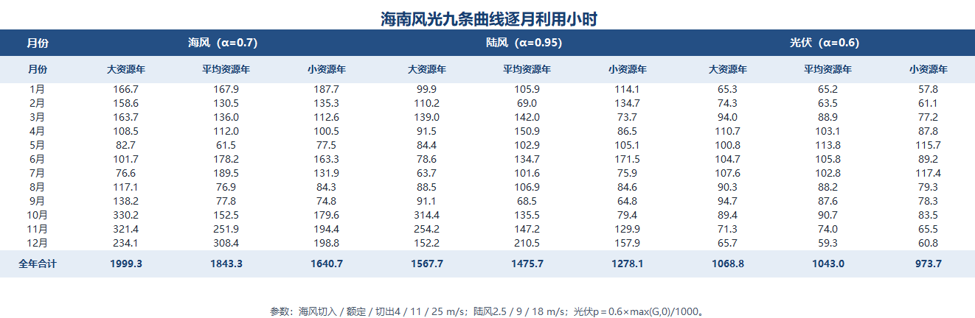
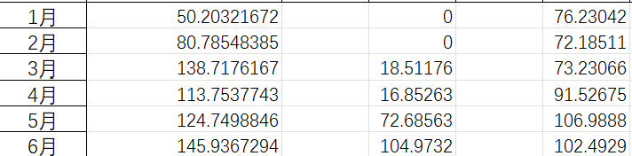
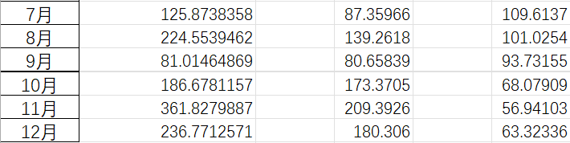
（七）海南算例（验证）

Slide 29
